Slide 1

INSTITUTO FEDERAL DE SANTA CATARINA
Administração da Produção e Logística
_________________________________
MRP X MRP II
_________________________________
Prof. MSc. Givaldo da Hora

Slide 2
MRP (Material Requeriments Planning)
2
O MRP (Planejamento das Necessidades de Materiais) foi originalmente desenvolvido na década de 60 do século passado, com objetivo de aproveitar a capacidade de armazenagem e de processamento de dados (demanda, produção, estoque, estrutura de produtos, etc.), que surgiu com a introdução da informática nas empresas, para exercer as funções de programação da produção.

Slide 3
MRP II (Manufacturing Resource Planning)
3
Nos anos 80, com a evolução dos recursos computacionais, ocorreu a ampliação de funções para as demais áreas da empresa (engenharia, marketing, finanças, recursos humanos, etc), gerando sistemas gerenciais (SIG) amplos, chamados de MRP II (Manufacturing Resource Planning, ou Planejamento dos Recursos de Manufatura).

Slide 4
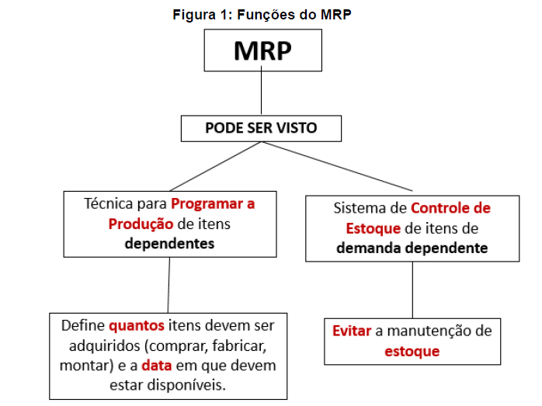
MRP (Material Requeriments Planning)
4

Slide 5
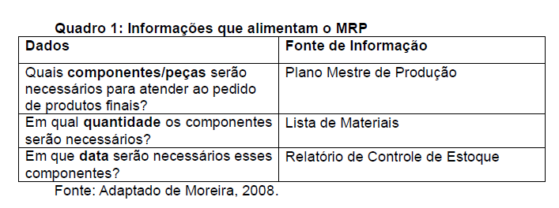
MRP (Material Requeriments Planning)
5

Slide 6

MRP (Material Requeriments Planning)
6

Slide 7
MRP (Material Requeriments Planning)
7
O modelo de controle de estoques pelo MRP considera a dependência da demanda que existe entre itens componentes de produtos acabados no tempo.
Ou seja, partindo-se da quantidade de produtos acabados a serem produzidas período a período, determinadas no plano-mestre, o sistema passa a calcular as necessidades brutas dos demais itens dependentes de acordo com a estrutura (ou árvore) do produto e o roteiro de fabricação e compras.

Slide 8
MRP (Material Requeriments Planning)
8
Começa-se pelos componentes de nível superior e se desce de nível até chegar às matérias-primas.
Como exemplo, nas Figuras 6.8 e 6.9 são apresentadas as estruturas das famílias de malhas Colmeia e Piquet, respectivamente, e nas Tabelas 6.3 e 6.4 são apresentados os roteiros de fabricação e as compras dessas famílias.

Slide 9
MRP (Material Requeriments Planning)
9
A estrutura do produto fornece a dependência entre itens e sua proporção de uso, chamada de relação pai-filho.
Por exemplo, conforme se pode ver na Figura 2, a malha crua Colmeia (pai) utiliza para sua produção 100% de fio de algodão (filho), já a malha crua Piquet, conforme a estrutura da Figura 3, utiliza para sua produção 50% de fio de algodão e 50% de fio sintético.

Slide 10

MRP (Material Requeriments Planning)
10
Figura 2 – Estrutura (árvore) do produto da família de malhas Colmeia
Malha Acabada
Colméia (100%)
Corantes (2%)
Branco
Azul
Verde
Malha Fixada
Colméia (100%)
Malha Crua
Colméia (100%)
Fio Algodão
(100%)

Slide 11
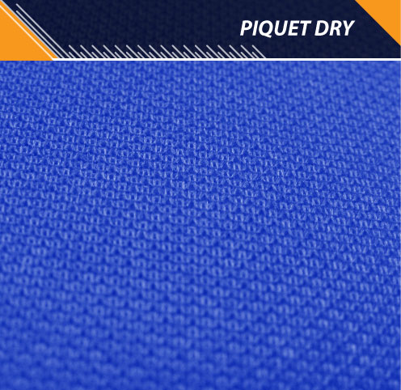
MRP (Material Requeriments Planning)
11
Figura 6.9 – Estrutura (árvore) do produto da família de malhas Piquet
Malha Acabada
Piquet (100%)
Corantes (2%)
Branco
Azul
Verde
Malha Fixada
Piquet (100%)
Malha Crua
Piquet (100%)
Fio Algodão
(50%)
Fio sintético
(50%)

Slide 12
MRP (Material Requeriments Planning)
12
Figura 3 – Estrutura (árvore) do produto da família de malhas Piquet
Malha Acabada
Piquet (100%)
Corantes (2%)
Branco
Azul
Verde
Malha Fixada
Piquet (100%)
Malha Crua
Piquet (100%)
Fio Algodão
(50%)
Fio sintético
(50%)

Slide 13
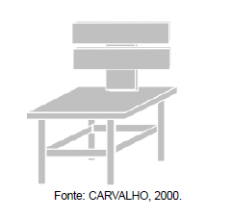
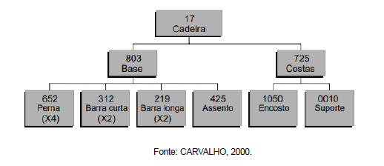
MRP (Material Requeriments Planning)
13
Figura 4 – Estrutura (árvore) de uma cadeira

Slide 14
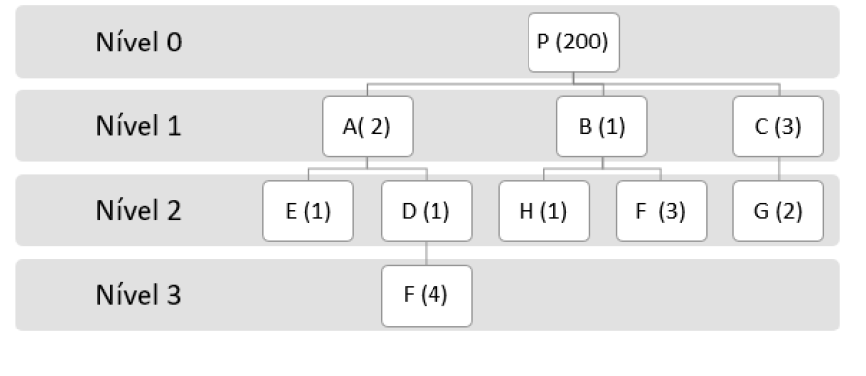
MRP (Material Requeriments Planning)
14

